Slide 1
Система
Основные понятия:
Внешняя среда (окружение).
Функциональность.
Структурность.
Целостность.
Связи.
Развитие.
Критерии (признаки, по которым оценивается система).
Управление.
Ограничение.
Проблема (разница между существующей и желаемой системами).

Slide 2
Проектный семинар (часть 2)
Основные понятия:
Внешняя среда (окружение).
Функциональность.
Структурность.
Целостность.
Связи.
Развитие.
Критерии (признаки, по которым оценивается система).
Управление.
Ограничение.
Проблема (разница между существующей и желаемой системами).

Slide 3
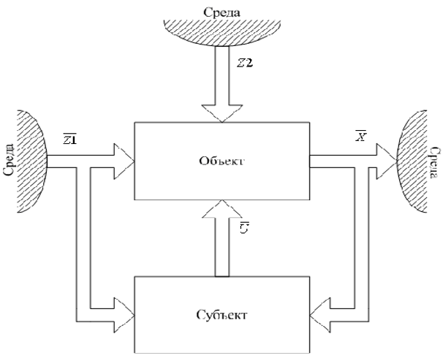
Система
Математические модели объектов: 1 Z – вектор контролируемых воздействий; 2 Z – вектор неконтролируемых воздействий; X – вектор выходных координат; U – вектор управляющих воздействий

Slide 4
Функционально-структурный подход
- учет взаимосвязи функции и структуры объектов при определяющей роли функции по отношению к структуре.
- целостность подхода к анализу и синтезу многоуровневых систем общностью этих двух сторон познания.
- учетом вещественных энергетических и информационных связей между элементами системы и взаимосвязью системы со средой.
- рассмотрением систем в развитии.
- единством философского и специального знания проявляющегося в совместном использовании общих законов материального мира и закономерностей развития антропогенных систем

Slide 5
Инструментарий функционально-структурного подхода
Дерево целей системы
Дерево функций системы.
Дерево противоречий системы.
Конструктивные модули.

Slide 6
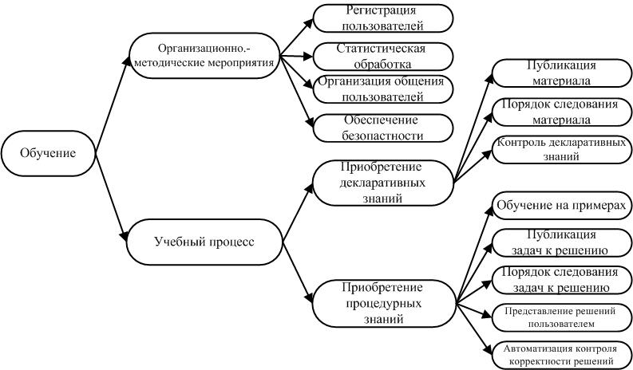
Дерево функций системы

Slide 7
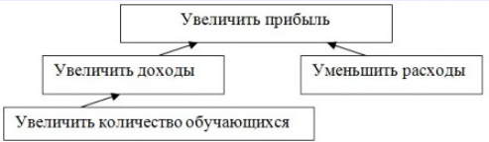
Дерево целей
Цель, которую необходимо достичь для достижения другой цели, опускается на уровень ниже.

Slide 8
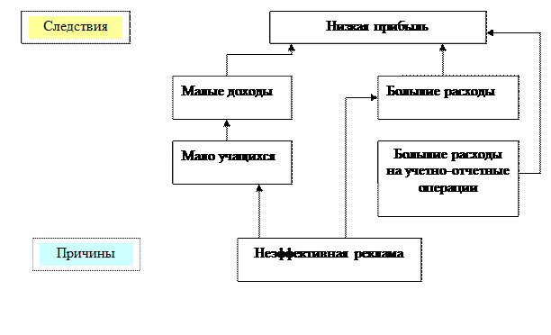
Дерево проблем
Если проблема является следствием другой проблемы, то первая проблема поднимается на уровень выше.

Slide 9
Алгоритм функционально-структурного подхода
Алгоритм направлен на выявление (вскрытие) и преодоление противоречий разных уровней. Он объединяет этапы.
1. Анализ систем-прототипов включает: выяснение основных и дополнительных функции построение; обобщенного дерева функции; выявление базовых структур; анализ принципов технической реализации.
2 . Исследование дерева противоречий системы.
3. Формирование концепции системы.
4. Формирование дерева функции системы.
5. Формирование функциональной структуры системы.
6. Формирование морфологической структуры системы на основе конструктивных модулей.
7. Оценка показателей качества и выбор окончательного варианта системы.

Slide 10
Принципы описания системы
Отделить систему от «внешнего мира» («среды»).
Определить функцию системы.
Выявить структуру системы.
Установить внутренние законы функционирования системы (законы понимаются динамически, т.е. в движении).
Установить законы взаимодействия системы с «внешним миром».

Slide 11
Алгоритм выбора альтернативного варианта

Slide 12
Классификация методов инженерного поиска
1) системные (комбинаторные или гибридные), направленные на последовательный перебор всех возможных вариантов решения и основанные на анализе строения и особенностей объекта;
2)ассоциативные (психологической активизации творчества), предусматривающие активизацию генерирования идей за счет психологического преодоления вектора инерции мышления и представляющие бессистемный поиск решений задачи;
3)программные (алгоритмические), обеспечивающие более или менее целеустремленное движение к решению задачи выявлением технических и физических противоречий в известных объектах и их последующим преодолением.

Slide 13
Методы генерации и выбора альтернатив
Проб и ошибок.
Эвристических приемов
Мозгового штурма
Ключевых вопросов
Инверсии
Отделение суждений и оценки от выработки идеи, Рассмотрение всех выдвинутых идей.
Синетика (совмещение несовместимых вещей)
морфологических таблиц
Метод аналитических иерархий

Slide 14
Методы аналогий
Прямая аналогия
Личных аналогий
Эмпатия
Фантастическая аналогия
Символической (абстрактной) аналогии (в двух словах охарактеризовать связь явлений)
Свободных ассоциаций

Slide 15
Методы генерации идей
Конференция идей (мозговой штурм, только допускается небольшая критика идей)
Деловые игры (проигрывание определенной ситуации людьми с ЭВМ)
Методы экспертных оценок.
Метод «матриц открытия». (построении таблицы, в которой пересекаются два ряда характеристик вертикальный и горизонтальный)

Slide 16
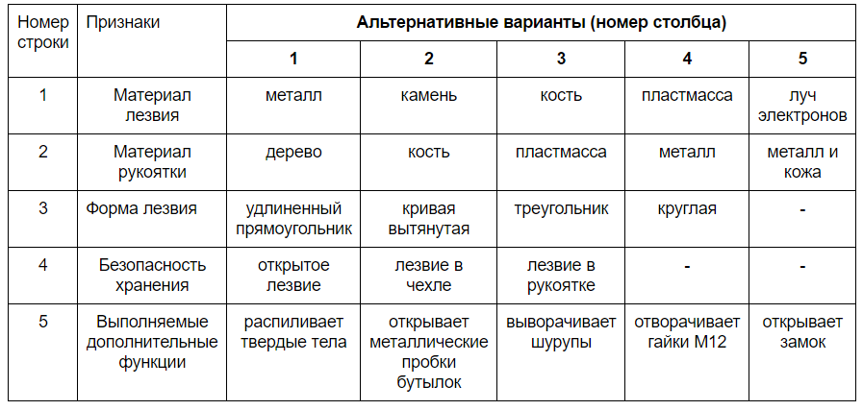
Морфологическая таблица «нож»

Slide 17
Метод аналитических иерархий

Slide 18
Моделирование

Slide 19
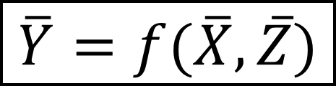

Математическая модель (ММ) как «чёрный ящик» (функциональная ММ)
Внешняя среда
Z
Модель
X
Y
X – входные сигналы (внутренние параметры)
Z – внешнее воздействие на объект/модель (внешние параметры)
Y – выходные сигналы (характеристики)
+ структурная модель (учитывает структуру объекта)
Notes:
Модель резистора: U=IR, R – внутренний параметр, U,I – входной и выходной или наоборот.
Например, для электрического усилителя
Выходные параметры – коэффициент усиления, полоса частот пропускаемых сигналов, входное сопротивление, рассеиваемая мощность,
Внешние – сопротивление и емкость нагрузки, напряжение источника питания, температура окружающей среды
Внутренние – сопростивление резисторов, ёмкости конденсаторов, характеристики транзисторов.

Slide 20
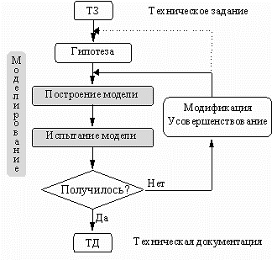
Процесс моделирования

Slide 21
Классификация моделей
Умозрительная - физическая (натурная) – математическая
Математическая:
- аналитическая (математические формулы)
- имитационная (модель-алгоритм-программа)
Функциональная – структурная (топологическая - геометрическая) – алгоритмическая (модель,
описанная с помощью алгоритма)
Статическая (установившиеся и периодические процессы) – динамическая/эволюционная – квазистационарная (динамический процесс рассматривается как стационарный)
Детерминированная – стохастическая
Полная – неполная – приближенная
Теоретическая – эмпирическая (от греч. «опыт») – полуэмпирическая
Линейная – нелинейная – линеаризованная
Непрерывная – дискретно-непрерывная - дискретная
Notes:
Теоретическая модель строится обычно на основе уже известной теории.
Квазистационарный процесс пример – дуговая сварка вдоль линии (динамический процесс), при выборе подвижной системы координат, которая движется вместе с электродом процесс можно рассматривать как стационарный.
Линейный ММ обладают свойством суперпозиции.

Slide 22
Виды моделирования
Аналитическое моделирование – взаимодействие элементов системы записывается в виде функциональных соотношений
Имитационное моделирование – воспроизведение процесса функционирования моделируемой системы во времени (удобно для моделирования сложных систем)
Статистическое моделирование – моделирование методом статических испытаний (например, метод Монте-Карло).

Slide 23
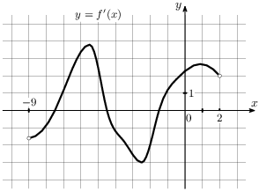

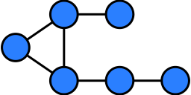
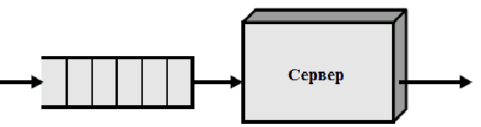
Схемы моделирования
D-схема моделирования (непрерывные модели)
- Непрерывное моделирование
- Численные методы решения D-модели
F- схема моделирования (автоматная модель)
- Абстрактный и структурный автоматы
- Декомпозиция автомата
N - схема моделирования (графовые модели)
- Граф как основа N-схемы моделирования
- Потоковый граф
- Сеть Петри
P-схема (дискретные стохастические модели)
Q - схема моделирования (непрерывные стохастические модели)
- Непрерывные сети Маркова
- Вероятностный поток
- Системы массового обслуживания
A – схема моделирования
Обработка результатов моделирования
- Интерполяция
- Аппроксимация
- Исследование операций (кратко)

Slide 24
Список литературы
1. Зарубин В.С. Математическое моделирование в технике: Учеб. для вузов / Под ред. В.С. Зарубина, А.П. Крищенко. – 2-е изд., стереотип. – М.: Изд-во МГТУ им. Баумана, 2003. – 496 с. (Сер. Математика в техническом университете; Вып. XXI, заключительный).
2. Кельтон В., Лоу А. Имитационное моделирование. Классика CS. 3-е изд. Спб. Питер; Киев: Издательская группа BHV, 2004.
3. Советов Б.Я., Яковлев С.А. Моделирование систем: учеб. для вузов 3-е изд, перераб. и доп. – М.: Высш. шк., 2001.

Slide 25
Исследование операций
Исследование операций (ИСО) — применение математических, количественных методов для обоснования решений во всех областях целенаправленной человеческой деятельности. Цель исследования операций — предварительное количественное обоснование оптимальных решений с опорой на показатель эффективности.
Исследование операций (ИСО) -
это наука о количественном обосновании оптимальных решений на основе построения и использования математической модели.

Slide 26
Основные понятия модели исследования операций
Целевая функция
Функция ограничения
Внутренние параметры
Оптимизационная модель (модель с целевой функцией)
Неоптимизационная модель (модель без целевой функцией)
Метод оптимизации (метод исследования операций)
Оптимальное решение

Slide 27
Разделы дисциплины исследования операций
Математическое программирование ("планирование") - методы отыскания экстремальных значений функции, на аргументы которой наложены ограничения.
Линейное программирование (ЛП) – задачи с линейными целевыми функциями и ограничениями.
Нелинейное программирование (НП) рассматривает задачи с нелинейными целевыми функциями и ограничениями.
Целочисленное линейное программирование – решение задач, у которых все или некоторые переменные должны принимать целочисленные значения.
Динамическое программирование выбор наиболее оптимального управления динамическим объектом во времени.
Аппарат теории вероятностей позволяет находить оптимальные параметры стохастических систем (СМО, регрессионный и корреляционный анализ и т.п.).
Теория игр и принятия решений рассматривает процессы выбора наилучшей из нескольких альтернатив в ситуациях определенности, в условиях риска (данные можно описать с помощью вероятностных распределений), в условиях неопределенности (вероятностное распределение либо неизвестно, либо не может быть определено).
Теория нечетких множеств позволяет производить оценку нечетких данных и нечетких суждений (например, с помощью этого аппарата можно оценивать субъективное мнение экспертов.

Slide 28
Одна задача линейного программирования
Задача:
Для окраски помещения необходимо купить 15 кг краски. Эту краску
можно купить в банках двух типов: по 1,5 кг, стоимостью 10 рублей каждая, или банках весом 0,9 кг, стоимостью 8,5 рублей. Для перевозки используется ящик, в который может уместиться 8 банок первого типа или 25 банок второго типа.
Решение:
x₁ - количество банок первого типа (каждая банка занимает 1/8 ящика),
x₂ - количество банок второго типа (каждая банка занимает 1/25 ящика).
1,5x₁+ 0,9x₂ >= 15
1/8x₁+ 1/25x₂ <= 1
Стоимость покупки: L=10x₁+8,5x₂ -> min

Slide 29
Решение одной задачи линейного программирования графическим методом
Возьмем, например, L=170, тогда
170=10x₁+8,5x₂
Перeдвигаем линию в направлении
начала координат…
A- оптимальная точки
В – оптимальная точки
для целочисленных значений

Slide 30
Схема симплекс-метода
Система уравнений записывается в канонической форме
Строится исходных опорный план:
Проверка текущего плана на оптимальность
Все оставшиеся вектора разлагаются по базису, вычисляется целевая функция для них, выбирается для включения тот вектор, при котором целевая функция наименьшая
4. Вектор для исключения из базиса выбирается по формуле
5. Изменение базиса с помощью преобразований Жордана.

Slide 31
Нелинейное программирование (НП)

Slide 32

Пример задачи нелинейного программирования
Необходимо минимизировать
функцию
f(x)=(x₁-3)²+(x₂-2)²,
при условиях:
g₁(x)>=x₁²-x₂-3,
g2(x)<=x₂-1,
g3(x)<=-x₁.
Задача – найти
точку, находящуюся на минимальном расстоянии от точки (3,2) – центра круга (x₁-3)²+(x₂-2)²=с. радиус круга - $\sqrt{с}.$ Такая точка – (2,1). Значение целевой функции в т. (2,1) равно 2.

Slide 33
Градиентные методы нахождения оптимальной точки в функции нескольких переменных
а) – классический градиентный метод;
б) – покоординатного метод,
в) – метод наискорейшего спуска.

Slide 34
Классификация методов нелинейного программирования
По количеству локальных критериев в целевой функции методы делятся на:
однокритериальные,
многокритериальные.
По длине вектора переменных делятся на:
однопараметрические или одномерные (n=1),
многопараметрические или многомерные (n>1).
По наличию ограничений:
без ограничений (безусловная оптимизация),
с ограничениями (условная оптимизация).
По типу информации, используемой в алгоритме поиска экстремума:
методы прямого поиска, т.е. методы, в которых при поиске экстремума целевой функции используются только ее значения;
градиентные методы первого порядка, в которых при поиске экстремума функции используются значения ее первых производных;
градиентные методы второго порядка, в которых при поиске экстремума функции наряду с первыми производными используются и вторые производные.

Slide 35
Разделы в теории нелинейного программирования
выпуклое программирование (исследование выпуклых и вогнутых функций),
квадратичное программирование (линейные ограничения и квадратичная целевая функция),
целочисленное программирование (неизвестные параметры могут принимать только целочисленные значения),
стохастическое программирование (параметры принимают случайные значения, подчиняющиеся теории вероятности),
динамическое программирование (время содержится как параметр) и др.

Slide 36
Динамическое программирование
Динамическое программирование (или динамическое планирование) представляет собой особый математический аппарат, позволяющий осуществлять оптимальное планирование управляемых процессов. Под «управляемыми» подразумеваются процессы, на ход которых мы можем в той или другой степени влиять. (Е.С. Вентцель)

Slide 37
Задача динамического программирования
Задачи динамического программирования укладываются в следующую схему:
I. Имеется набор способов действий – допустимых управлений.
II. Имеется целевая функция («прибыль», «убыток») S = S(u), где u пробегает допустимые управления.
Требуется выбрать управление, которому отвечает оптимальное значение целевой функции.

Slide 38
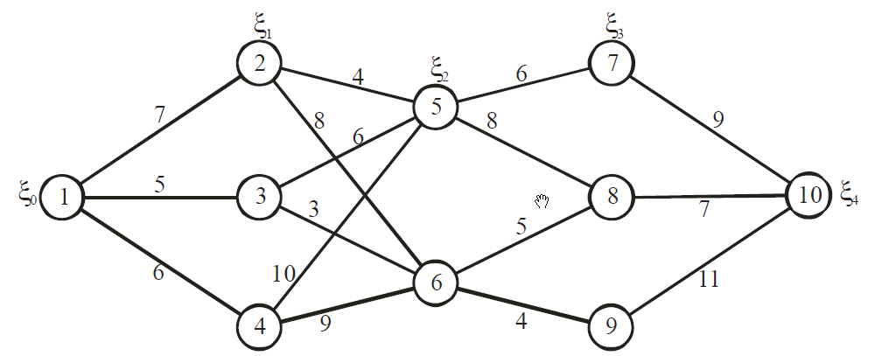
Задача о выборе оптимального пути на графе
Необходимо выбрать путь из пункта 1 в пункт 10. Двигаться можно только слева направо

Slide 39
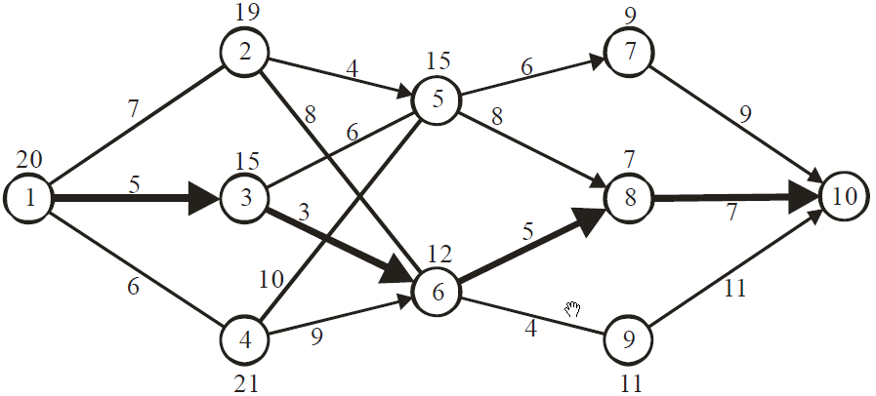
Задача о выборе оптимального пути на графе

Slide 40
Литература
1. Романовская, Адель Матвеевна Динамическое программирование: Учебное пособие. Романовская А.М., Мендзив М.В.– Омск: Издатель Омский институт (филиал) РГТЭУ, 2010. – 58 с.
2.Е.С. Вентцель Элементы динамического программирования Издательство «Наука», Москва, 1961

Slide 41
Основные принципы проектирования
Унификация- Уменьшение многообразия элементов системы, выполняющих одни и те же функции.
Стандартизация- ограничение многообразия за счет использования стандартизованных элементов.
Нормализация – применение уже разработанных элементов.
Уровень проектирования – совокупность языков, моделей, постановок задач, методов получения описаний некоторого иерархического уровня часто называют уровнем проектирования.

Slide 42
Аспекты проектирования
Вертикальный аспект проектирования – уровень абстракции объекта проектирования
Горизонтальный аспект проектирования – разбиение по характеру проектируемых модулей (по этому аспекту можно выделить те работы в проекте, что можно выполнять параллельно).

Slide 43
Виды систем автоматизации проектирования и производства
Автоматизированная система планирования АСП
автоматизированная система научных исследований (АСНИ) или САНИ - система автоматизации научных исследований и САЭ - система автоматизации эксперимента. Автоматизация научного эксперимента.
система автоматизированного проектирования (САПР).
автоматизированный экспериментальный комплекс (АЭК) обработки и отображения информации — результатов экспериментального исследования объекта.
Гибкое автоматизированное производство (ГАП).
автоматизированная система управления технологическим процессом (АСУ ТП)
система автоматического управления (САУ) .

Slide 44
Виды систем автоматизации проектирования и производства
Автоматизированная система планирования АСП
автоматизированная система научных исследований (АСНИ) или САНИ - система автоматизации научных исследований и САЭ - система автоматизации эксперимента. Автоматизация научного эксперимента.
система автоматизированного проектирования (САПР).
автоматизированный экспериментальный комплекс (АЭК) обработки и отображения информации — результатов экспериментального исследования объекта.
Гибкое автоматизированное производство (ГАП).
автоматизированная система управления технологическим процессом (АСУ ТП)
система автоматического управления (САУ) .

Slide 45
Методика объектно-ориентированного проектирования программы
Концептуализация системы (формирование первичных требований к программе)
Анализ (совместное создание аналитиком и заказчиком аналитической модели). Аналитическая модель описывает функциональность программы, но не способ ее реализации!!! Аналитическая модель = модель предметной области (domain model) + модель приложения (application model) [описание видимых пользователю частей программы].
Проектирование программы (разработка стратегии решения задачи и архитектуры приложения, выбор параметров для проведения оптимизации приложения).
Проектирование классов (определение структур данных и алгоритмов для реализации классов приложения).
Реализация (реализация классов на конкретном языке программирования)

Slide 46
Три составные части объектно-ориентированной модели проектирования
Модель классов (class model) – описание статической структуры объектов [диаграмма классов].
Модель состояний (state model) – изменение аспектов объектов во времени [диаграмма состояний].
Модель взаимодействия – (interaction model) взаимодействие (кооперация) объектов [варианты использования, диаграмма последовательности, диаграмма деятельности].

Slide 47
Unified Modeling Language
1996 г. Object Management Goup (OMG) объявила конкурс на создание стандарта объектно-ориентированного моделирования. В конкурсе победил стандарт Unified Modeling Language (UML). Разработчики Буч, Рамбо, Якобсон.
2004 г. – стандарт UML 2.

Slide 48
Интерпретация элементов диаграммы классов
Класс – существительное
Атрибут – прилагательное
Связь - глагол

Slide 49
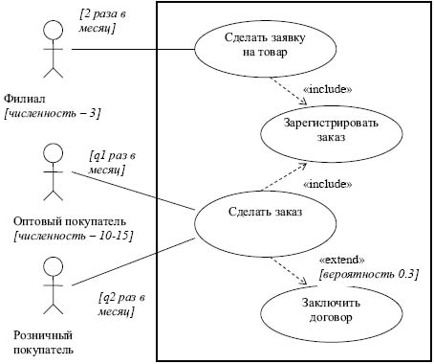
Моделирование взаимодействий
Диаграмма вариантов использования (Use case)
Элементы диаграммы:
Пользователь (человечек)
Система (прямоугольник с названием в верхней части)
Эллипс – вариант использования (сервис)

Slide 50
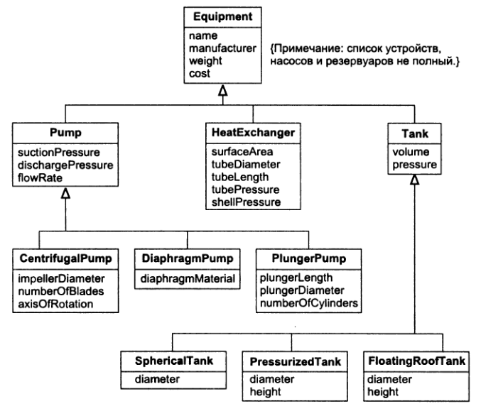
Диаграмма классов

Slide 51
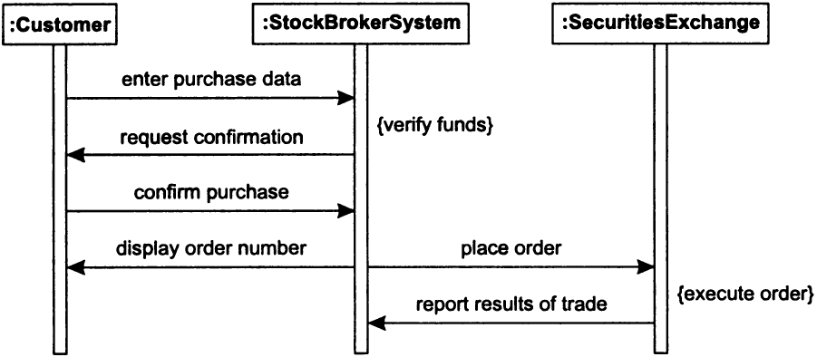
Диаграмма последовательности
Диаграмма описывает взаимодействие объектов, ведущих параллельную деятельность. Для каждого такого объекта выделяется отдельная временная ось, направленная вниз. Взаимодействие объектов обозначается с помощью стрелки. Состояние объекта обозначается с помощью фигурных скобок.

Slide 52
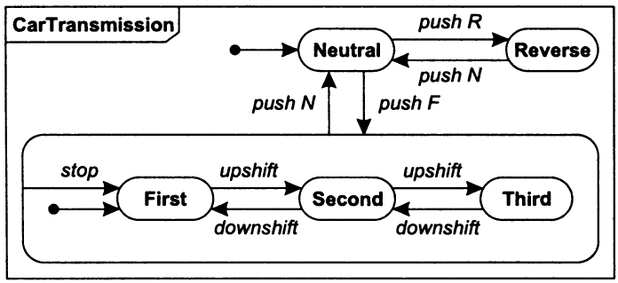
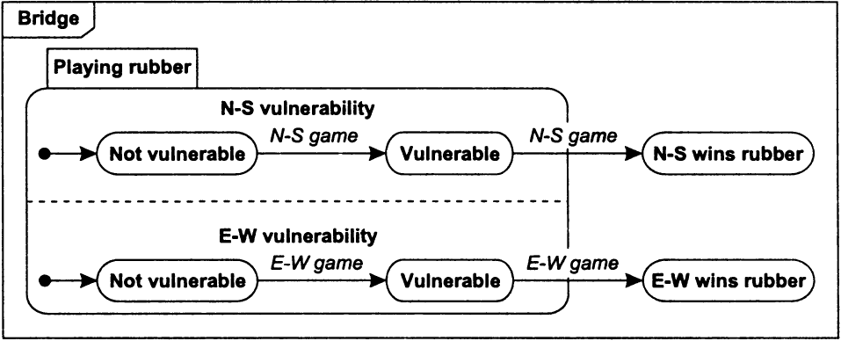
Диаграмма состояний

Slide 53
Литература по UML
Дж. Рамбо, М. Блаха UML 2.0 Объектно-ориентированное моделирование и разработка. 2-е изд. – СПб.: Питер, 2007. – 544 с.
Фаулер М. UML. Основы, 3-е издание. – Пер. с англ. – СПб.: Символ-Полюс, 2004. 192 с.

